Slide 1
I get the Power BI
15/09/2018

Slide 2

Laura Beltran
Analista BI en Everis
@lurritta
laura.beltran.perez@everis.com
https://github.com/laurabeltranperez

Slide 3

I get the Power BI
Agenda
Que es Power BI
Componentes
Competidores
Cuadro de mando
Características
DEMO

Slide 4
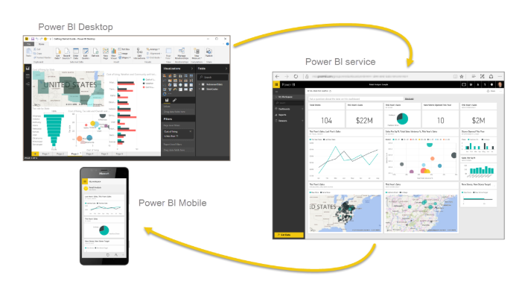
Que es Power BI?
Power BI es un servicio de análisis de datos. Proporciona visualizaciones interactivas con capacidades de inteligencia empresarial de autoservicio
Desarrollar en Desktop
Compartir en el Server (SSAS)
Consumir en Mobile
https://docs.microsoft.com/es-es/power-bi/service-get-started
https://https://searchdatacenter.techtarget.com/es/cronica/Comparacion-de-software-BI-de-autoservicio-Tableau-vs-Power-BI-Qlik-Sense

Slide 5
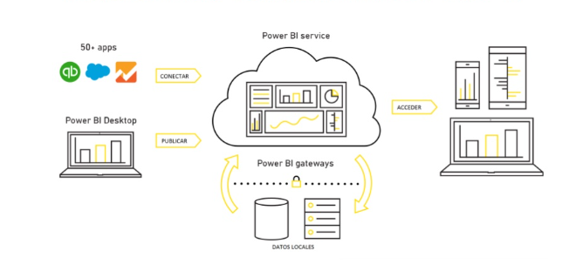
Componentes
Más de 70 diferentes orígenes de datos diferentes

Slide 6
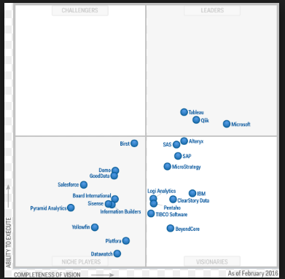
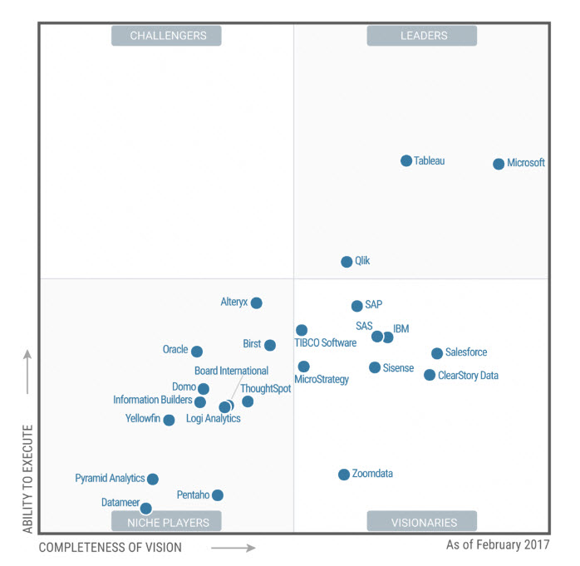
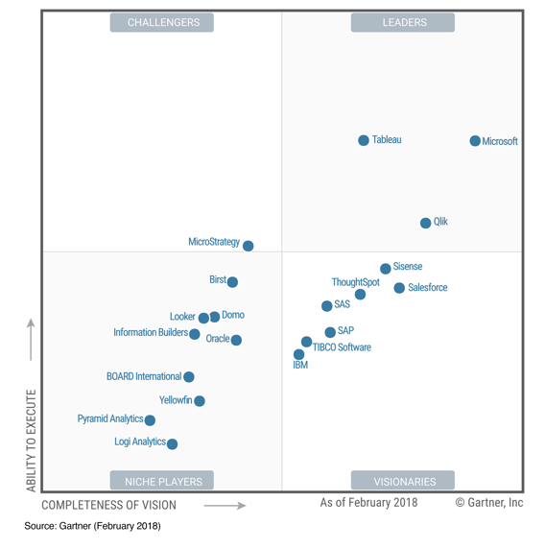
Competidores - Follow the leader
Onceavo año consecutivo en el que Microsoft se posiciona en la categoría de Líderes

Slide 7
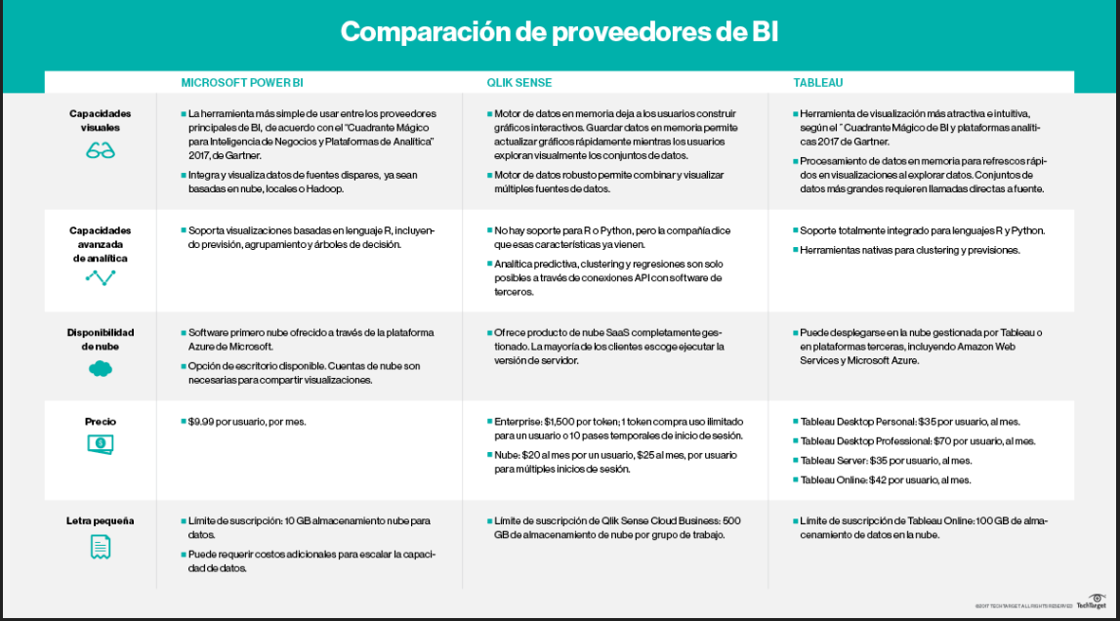
Competidores - Comparativa
https://https://searchdatacenter.techtarget.com/es/cronica/Comparacion-de-software-BI-de-autoservicio-Tableau-vs-Power-BI-Qlik-Sense
https://https://searchdatacenter.techtarget.com/es/cronica/Comparacion-de-software-BI-de-autoservicio-Tableau-vs-Power-BI-Qlik-Sense

Slide 8
Cuadro de mando
¿Para que quiero un cuadro de mando?
DESCRIPTIVO “Existe un descenso del 3,7% de las ventas en la colección de esta temporada”
DIAGNÓSTICO “Las causas son la poca oferta, se ha disminuido un 10 % la diversidad de producto ”
PREDICTIVO “La ventas dentro de 6 meses disminuiran un 4%, y supondrán unos costes asociados de 150k”
PRESCRIPTIVO “Deberíamos producir un 15% mas de activos, mejorar un 5% el nivel de engagement con los clientes”
https://https://searchdatacenter.techtarget.com/es/cronica/Comparacion-de-software-BI-de-autoservicio-Tableau-vs-Power-BI-Qlik-Sense

Slide 9
Características Power BI
Preguntas y respuestas (Q&A)
Data Discovery
Integración Python /R
Forecasting
Report themes generator
Power Bi customs visuals – Node js
Hipótesis (What / if)
DataStoryTeller
Live streaming
Automatización de procesos
Alertas
Subscripciones
……
https://https://searchdatacenter.techtarget.com/es/cronica/Comparacion-de-software-BI-de-autoservicio-Tableau-vs-Power-BI-Qlik-Sense

Slide 10


DEMO
https://https://searchdatacenter.techtarget.com/es/cronica/Comparacion-de-software-BI-de-autoservicio-Tableau-vs-Power-BI-Qlik-Sense

Slide 11

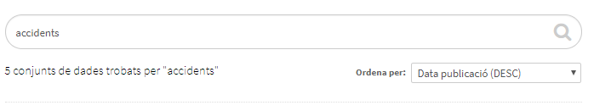
Power BI
http://opendata-ajuntament.barcelona.cat/
Accidentes
Vehículos
Personas
Causalidades
Tipología
https://https://searchdatacenter.techtarget.com/es/cronica/Comparacion-de-software-BI-de-autoservicio-Tableau-vs-Power-BI-Qlik-Sense

Slide 12


DEMO
Identificamos algunos KPIS
Total accidentes por años
Que día que se registran más siniestros? Y las horas?
Accidentes por sexo
Motivo mas común del accidentes
Tipo de vehículo y/o marca ?
Barrio o calle
https://https://searchdatacenter.techtarget.com/es/cronica/Comparacion-de-software-BI-de-autoservicio-Tableau-vs-Power-BI-Qlik-Sense

Slide 13
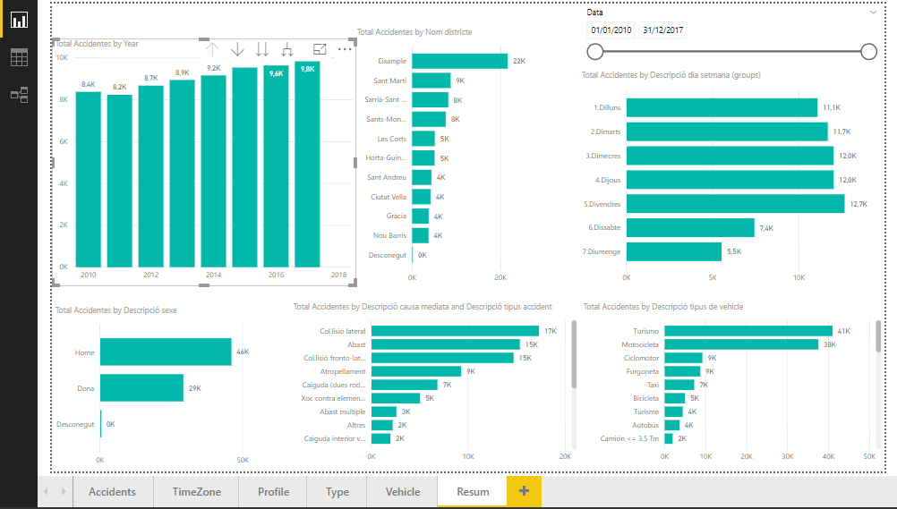
DEMO

Slide 14
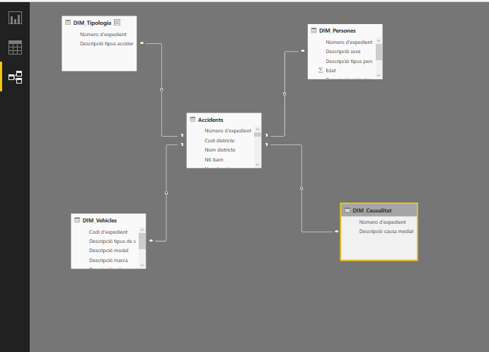
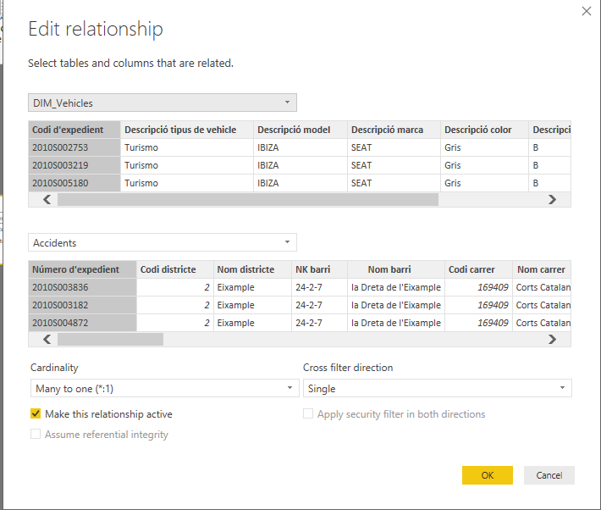
DEMO

Slide 15

Preguntas

Slide 16
Recursos para aprender Power BI
Aprendizaje guiado de Microsoft Power BI
https://docs.microsoft.com/es-es/power-bi/guided-learning/
Power BI from Rookie to Rock Star Author: Reza Rad
Analyzing and Visualizing Data with Power BI
https://www.edx.org/es/course/analyzing-visualizing-data-power-bi
Canal de Curbal con Ruth Pozuelo
https://www.youtube.com/channel/UCJ7UhloHSA4wAqPzyi6TOkw

Slide 17
Laura Beltran @lurritta
laura.Beltran.perez@everis.com

